Slide 1








Ministero dell’Istruzione e del Merito
Ufficio Scolastico Regionale per la Campania
DIREZIONE GENERALE
Ufficio III
Ministero dell’Istruzione e del Merito Merito
I.I.S.S. «S.Caterina da Siena-Amendola»
SCUOLA POLO AMBITO SA 23
FORMAZIONE DOCENTI NEOASSUNTI 2024/2025
SCUOLA POLO AMBITO SA23
Dirigente Scolastico
Anna Rita Carrafiello

Slide 2
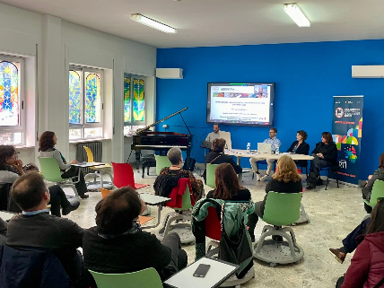
La formazione iniziale per la costruzione di un’identità di ruolo
La formazione nel corso dell’anno di formazione e prova ha un impatto significativo nella costruzione dell’identità di ruolo. Ne costituiscono gli elementi fondanti:
La dinamica pro-attiva che si realizza con gli strumenti di documentazione delle competenze in evoluzione
La formazione al di là delle metodologie trasmissive
Il lavoro per lo sviluppo di competenze chiave
L’inserimento in una comunità professionale
di scambio e confronto

Slide 3




FORMAZIONE DOCENTI NEOASSUNTI 2024/2025
1^ PARTE
Il quadro normativo
Durata dei servizi utili
L’architettura del percorso

Slide 4

FORMAZIONE DOCENTI NEOASSUNTI 2024/2025
Il quadro normativo
Legge n. 107 del 13.07.2015
La legge n. 107/2015 ha introdotto significativi cambiamenti in materia di anno di prova e di formazione.
I commi dal 115 al 120 trattano la materia, specificando che, dopo la nomina in ruolo, il personale docente effettua un anno di formazione e prova ai fini della conferma in ruolo.

Slide 5

D.M. n. 226 del 16 agosto 2022
Il percorso di formazione e di prova di cui agli articoli 1, comma 115 della Legge 107/2015 e 13, comma 1 del Decreto Legislativo risponde alla finalità di sviluppare, rafforzare e verificare le competenze professionali del docente, osservate nell’azione didattica svolta e nelle attività ad essa preordinate e ad essa strumentali, nonché nell’ambito delle dinamiche organizzative dell’istituzione scolastica.
emanato ai sensi della Legge n.79 del 29 giugno 2022
di Conversione, con modificazioni,
del decreto-legge n.36 del 30 aprile 2022

Slide 6

La legge n. 56/2024
«A decorrere dall'anno scolastico 2023/2024, le attività formative durante il periodo annuale di servizio in prova prevedono anche la frequenza, comprovata dal conseguimento di apposito attestato finale, di uno o più moduli formativi, pari ad almeno il 20 per cento delle ore complessivamente previste nel decreto di cui al all'articolo 13, comma 1, quinto periodo, erogati nell'ambito delle linee di investimento 2.1 e 3.1 della Missione 4, Componente 1, del Piano nazionale di ripresa e resilienza.».

Slide 7
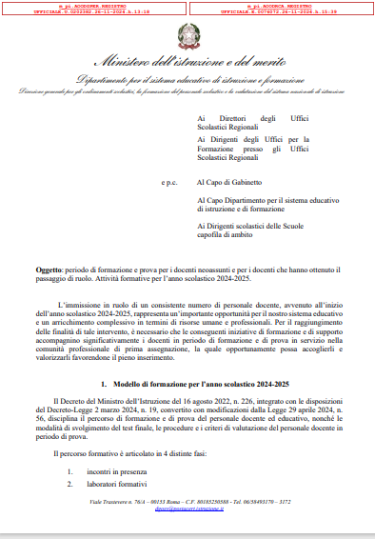
La nota ministeriale
prot. 202382 del 26 novembre 2024
Con nota prot. 202382 del 26.11.2024, il Ministero dell’Istruzione e del Merito ha indicato il modello dell'attività formativa riservata ai docenti in formazione e prova nell'anno scolastico 2024/2025 e ha quantificato in 12 ore le attività da svolgere nell’ambito delle linee di investimento 2.1 e 3.1 della Missione 4, da realizzare nell’ambito dei percorsi erogati dalla piattaforma SCUOLA FUTURA.

Slide 8
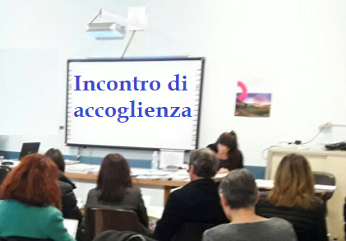



L’architettura
INCONTRO INIZIALE IN PRESENZA PRESSO I POLI | LABORATORI FORMATIVI | FORMAZIONE ON LINE INDIRE | PEER TO PEER | INCONTRO FINALE IN PRESENZA PRESSO I POLI
3 ORE | 12 ORE | 20 ORE | 12 ORE | 3 ORE
 | COMPLESSIVE 50 ORE

Slide 9
FORMAZIONE DOCENTI NEOASSUNTI 2024/2025
Durata dei servizi utili
Il superamento del percorso di formazione e periodo annuale di prova in servizio è subordinato allo svolgimento del servizio effettivamente prestato per almeno centottanta giorni nel corso dell’anno scolastico, di cui almeno centoventi per le attività didattiche.
(art. 3 D.M. 226/2022)

Slide 10
Nei 180 giorni vanno considerati:
le attività connesse al servizio scolastico;
i periodi di sospensione delle lezioni e delle attività didattiche;
gli esami, gli scrutini ed ogni altro impegno di servizio;
il primo mese del periodo di astensione obbligatoria per gravidanza.
Nei 180 giorni non vanno considerati i giorni:
di congedo ordinario e straordinario;
di aspettativa a qualunque titolo fruita.

Slide 11
Nei 120 giorni di attività didattica vanno compresi:
i giorni effettivi di insegnamento;
i giorni impiegati presso la sede di servizio per ogni altra attività preordinata al migliore svolgimento dell’azione didattica, ivi comprese la valutazione, la progettazione, la formazione, le attività collegiali.

Slide 12

L’obbligatorietà delle attività di formazione
Le attività di formazione sono da intendersi aggiuntive rispetto agli ordinari impegni di servizio e alla partecipazione alle altre iniziative di aggiornamento in servizio e rivestono carattere di obbligatorietà.

Slide 13
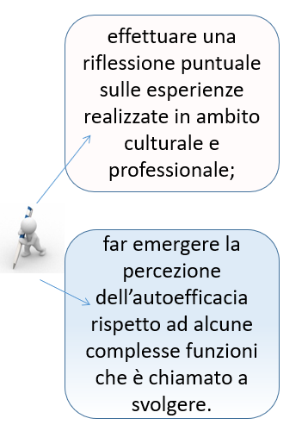
L’architettura del percorso
Il modello formativo riservato ai docenti neoassunti comprende:
una dimensione individuale e riflessiva
OBIETTIVI
1

Slide 14

Il bilancio delle competenze
Ai fini della personalizzazione delle attività di formazione, anche alla luce delle prime attività didattiche svolte, il docente in periodo di prova traccia un primo bilancio di competenze, in forma di autovalutazione strutturata, con la collaborazione del docente tutor.

Slide 15



Il nuovo Bilancio delle competenze
Il nuovo Bilancio delle Competenze è sempre articolato in 3 Aree (Didattica – Istituzione/Comunità - Professione) a loro volta articolate in 8 Standard.
Didattica
Area delle competenze relative all’insegnamento
Istituzione
Comunità
Area delle competenze relative alla partecipazione alla vita della scuola
Professione
Area delle competenze relative alla formazione continua e alle responsabilità

Slide 16
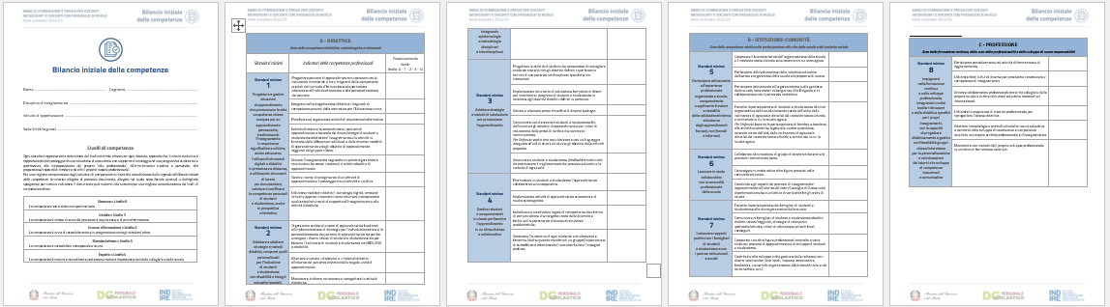
Il Bilancio delle competenze
Ciascuno Standard è poi declinato in indicatori di competenze,
per un totale di 36 competenze.

Slide 17

Il posizionamento
rispetto agli indicatori di competenza
Il Bilancio Iniziale delle Competenze è realizzato presentando al docente gli indicatori di competenza e chiedendogli di posizionarsi secondo un livello di padronanza su una scala da 0 a 4:
0 (competenza non presente)
1 (competenza iniziale)
2 (competenza in via di consolidamento)
3 (competenza attesa consolidata)
4 (competenza esperta).

Slide 18
sostenere i nuovi docenti nella riflessione puntuale sulle esperienze realizzate e sul proprio stile di insegnamento;
supportare la strutturazione del Patto per lo sviluppo professionale;
individuare gli elementi principali su cui occorre focalizzare la progettazione condivisa e l’osservazione reciproca della fase dedicata al “peer to peer”.
delineare il quadro delle competenze acquisite, in particolare in ambito lavorativo, rilevando i punti di forza e gli elementi di debolezza, da costruire o consolidare;
Il Bilancio iniziale delle competenze si propone di:

Slide 19

2
Il modello formativo riservato ai docenti neoassunti comprende:
una dimensione
collaborativa e di scambio reciproco
La dimensione collettiva si esprime attraverso:
il patto per lo sviluppo professionale
il peer to peer
Si propone di provare a disegnare un’analogia con la comunità professionale che dovrà essere costruita dal docente giorno dopo giorno nella pratica quotidiana.

Slide 20


Il Patto per lo sviluppo professionale
Il Patto formativo definisce gli impegni reciproci che legano il docente in anno di formazione e prova e la comunità educante che lo accoglie.
Non necessariamente tutte le competenze indicate nel Bilancio iniziale devono essere oggetto del Patto per lo sviluppo professionale.
Tra le competenze indicate nel Bilancio iniziale è opportuno individuare quelle che potranno essere potenziate:
- a medio termine (entro la conclusione dell’anno scolastico);
- mediante attività di formazione in servizio.

Slide 21


Gli incontri in presenza presso le Scuole polo
FUNZIONI DI INTRODUZIONE E DI RESTITUZIONE | CARATTERE LABORATORIALE
Hanno una funzione di introduzione, illustrazione del profilo docente in uscita e restituzione dell’esperienza realizzata nella prospettiva dello sviluppo professionale. | Si svolgono con un approccio pratico e interattivo e si concentrano sui temi relativi alle LifeComp e alla GreenComp.

Slide 22
LifeComp e alla GreenComp.
LifeComp
Le LifeComp – definite come «la capacità di riflettere su sé stessi, di gestire efficacemente il tempo e le informazioni, lavorare con gli altri in modo costruttivo, rimanere resilienti e gestire il proprio apprendimento e la propria carriera» – non sviluppano aspetti valoriali ma li sottintendono e in parte li evocano
GreenComp.
Il GreenComp identifica un insieme di competenze di sostenibilità da inserire nei programmi educativi per sostenere l'apprendimento per la sostenibilità ambientale e aiutare gli studenti a sviluppare conoscenze, abilità e atteggiamenti che promuovono modi di pensare, pianificare e agire con empatia e responsabilità

Slide 23
L’incontro iniziale
INCONTRO INIZIALE
1h | Elementi informativi generali
1h | Approfondimento tematico a scelta del polo: «Valutazione innovativa e strumenti digitali»
1h | Interazione

Slide 24

L’incontro finale
INCONTRO FINALE
1h | Approfondimento tematico a scelta del polo
1h | considerazioni critico-costruttive relative alle esperienze di scuola effettuate, che potranno convergere in un documento di sintesi .
1h | Monitoraggio

Slide 25
I laboratori formativi sulla piattaforma “Scuola futura” 12 ORE
La struttura dei laboratori formativi implica complessivamente la fruizione di 12 ore di formazione per attività formative previste dall’articolo 14 della Legge 29 aprile 2024, n.56, che dovranno essere svolte e registrate sulla piattaforma “Scuola futura”, accedendo all’area riservata disponibile al link https://scuolafutura.pubblica.istruzione.it/ che, al termine di ciascun percorso frequentato positivamente, rilascia apposito attestato di partecipazione, valido quale documentazione dell’attività svolta.
Tali attività sono da intendersi aggiuntive rispetto agli ordinari impegni di servizio e alla partecipazione alle iniziative di formazione di cui all’articolo 1, comma 124, della Legge 107/2015, e rivestono carattere di obbligatorietà.

Slide 26

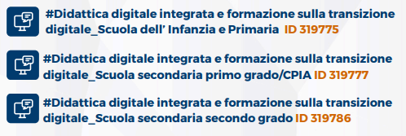
Nell’ambito delle azioni riservate ai docenti in formazione e prova l’Équipe formativa territoriale della Campania propone un programma dedicato, articolato in tre percorsi formativi:

Slide 27

Il peer to peer
Il peer to peer, realizzato dal docente neoassunto e dal tutor, è finalizzato al miglioramento delle pratiche didattiche, alla riflessione condivisa su aspetti fondamentali dell’azione di insegnamento, al confronto e supporto su aspetti concernenti l’organizzazione scolastica nel suo complesso.
 Le sequenze di osservazione sono oggetto di progettazione preventiva e di successivo confronto e rielaborazione con il docente tutor e sono oggetto di specifica relazione del docente in periodo di prova. Alle attività di osservazione sono dedicate almeno 12 ore.

Slide 28
Articolazione sperimentata nelle pregresse annualità
Progettazione condivisa (3 h)
È il momento dedicato al raccordo preventivo con cui concordare i tempi e le modalità della presenza in classe, gli strumenti utilizzabili, le forme di gestione delle attività.
Il docente neoassunto realizza l’osservazione nella classe del suo tutor nel corso dell’attività didattica.
Il docente tutor realizza l’osservazione nella classe del neoassunto nel corso dell’attività didattica.
L’ora di valutazione è svolta tra i due docenti al termine dell’osservazione condivisa.
.
Osservazione 1 (4 h)
Osservazione 2 (4 h)
Valutazione (1h)

Slide 29

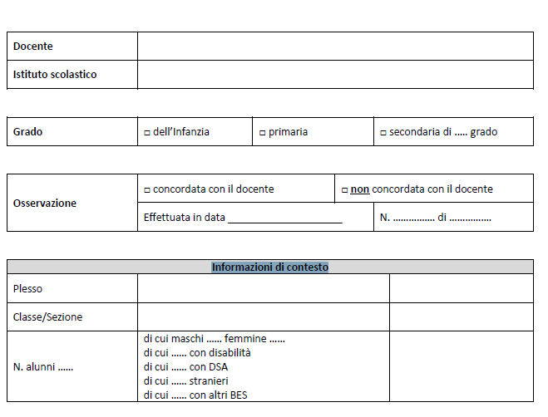
L’ Allegato A
In tre fasi del periodo di formazione e prova è previsto l’utilizzo dell’allegato A al D.M. 226/2022.
Vediamo quali:

Slide 30
Per la strutturazione dei momenti osservativi a cura del docente tutor , è previsto l’allegato A
D.M. 226/2022, art.13, comma 3
2. Il DS visita la classe del neoassunto almeno una volta nel corso dell’anno, anche avvalendosi della scheda di cui all’allegato A.
D.M. 226/2022, art.15, comma 5
2. Il Comitato procede, contestualmente al colloquio, all’accertamento di cui all’articolo 4, comma 2, verificando in maniera specifica (…) la traduzione in competenze didattiche pratiche delle conoscenze teoriche disciplinari e metodologiche del docente Per tali finalità è previsto l’allegato A
D.M. 226/2022, art.13, comma 3

Slide 31
Allegato A
Informazioni di contesto
Costruzione di ambienti di apprendimento positivi e inclusivi
Progettazione e realizzazione dell’azione didattico disciplinare
Processi di valutazione

Slide 32


FORMAZIONE
ON-LINE
Al fine di supportare le attività laboratoriali e documentare le esperienze formative, l’ambiente on line di INDIRE offre utili materiali didattici e strumenti finalizzati all’analisi, alla riflessione e alla documentazione del percorso formativo. La durata della formazione on line è stimata forfettariamente in 20 ore.

Slide 33

Nella piattaforma si realizzano:
L’ analisi e le riflessioni sul proprio percorso formativo a partire dal bilancio di competenze
La compilazione di questionari per il monitoraggio delle diverse fasi del percorso formativo
L’elaborazione di un proprio portfolio professionale che documenta la progettazione,
realizzazione e valutazione delle attività didattiche
La libera ricerca di materiali di studio, risorse didattiche, siti dedicati, messi a disposizione durante il percorso formativo.

Slide 34
L’ambiente online riservato ai docenti neoassunti, totalmente ridisegnato e reingegnerizzato lo scorso anno, al fine di migliorare l’esperienza dei docenti e rendere più facile ed efficace la loro attività di documentazione dell’anno di prova, mira a:
semplificare le esperienze
integrare le funzioni

Slide 35
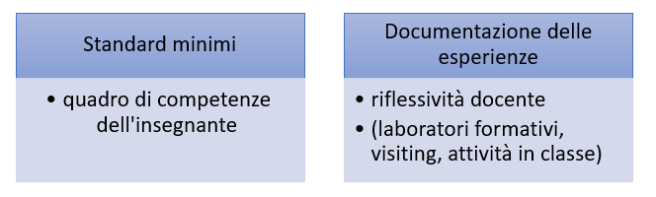
Il Portfolio
L’ambiente INDIRE garantisce un accompagnamento per la realizzazione del nuovo documento finale
il PORTFOLIO,
costruito su due pilastri fondamentali:
Standard di competenza

Slide 36
Esperienze
Nel portfolio i docenti troveranno una sezione denominata “Esperienze” in cui potranno inserire tutte queste tipologie di attività caratterizzanti: quelle relative ai laboratori, alle visite in scuole innovative, alle attività didattiche svolte in classe, documentarle rispondendo a specifiche domande-guida.
È importante sottolineare che le “Esperienze” da documentare sono quelle che hanno un senso per le competenze da strutturare o potenziare, se sono incisive per la crescita professionale.
Per ogni Esperienza introdotta, i docenti saranno invitati ad indicare quali Competenze essa ha particolarmente approfondito o stimolato.
coerenza

Slide 37

La biografia riflessiva
Il documento:
ricostruisce la biografia del docente in forma «riflessiva»;
evidenzia la “professionalità in contesto”, attraverso la documentazione di come si organizza il lavoro in classe, come lo si progetta, lo si gestisce, lo si valuta;
è consegnato al DS della scuola di servizio in quanto costituisce il punto di partenza del colloquio dinanzi al Comitato di valutazione.

Slide 38




FORMAZIONE DOCENTI NEOASSUNTI 2024/2025
2^ PARTE
Il modello di governance
Compiti degli attori chiave
Criteri per la verifica degli standard professionali
Valutazione e conclusione del procedimento

Slide 39





Il modello di governance
Gruppo
di coordinamento MIM
USR
Scuola Polo Regionale
Scuole – sedi di servizio
Scuole Polo degli Ambiti
Azioni di coordinamento a livello nazionale, accompagnamento e monitoraggio, supporto delle iniziative formative
azioni di coordinamento delle attività a livello regionale e raccolta delle rendicontazioni amministrative e didattiche
organizzazione degli incontri laboratoriali - gestione amministrativo - contabile
attività di tutoring e peer to peer, valutazione finale.

Slide 40
Compiti degli attori chiave
Il Docente neoassunto:
effettua 180 giorni di servizio, di cui 120 per le attività didattiche;
redige il Bilancio delle competenze iniziali e finali;
redige la propria programmazione annuale;
definisce con il D.S. il Patto per lo sviluppo professionale;
partecipa ai laboratori formativi ed elabora la documentazione prevista;

Slide 41

svolge con il tutor le ore del peer to peer, la progettazione preventiva e il successivo confronto, redige specifica relazione;
accede alla formazione INDIRE, compila i questionari on line di monitoraggio e predispone il Portfolio professionale in formato digitale, che documenta la progettazione, realizzazione e valutazione delle attività didattiche;
sostiene il colloquio dinanzi al Comitato di Valutazione;
svolge il test finale, finalizzato a verificare la traduzione delle conoscenze teoriche in competenze didattiche e metodologiche.

Slide 42



Compiti degli attori chiave
Il Dirigente scolastico:
garantisce al neoassunto la disponibilità del PTOF, del RAV e della documentazione didattica relative alle classi di sua pertinenza;
offre consulenza sugli adempimenti necessari al superamento dell’anno di prova;
designa i tutor, sentito il parere del Collegio dei docenti;
coordina il lavoro dei tutor;
stabilisce il Patto per lo sviluppo professionale;

Slide 43

Il Dirigente scolastico:
attesta le ore di osservazione peer to peer;
visita la classe del neoassunto almeno una volta nel corso dell’anno, anche avvalendosi della scheda di cui all’allegato A.
presiede il Comitato di Valutazione;
presenta una relazione per ogni docente neoassunto;
emette provvedimento motivato di conferma in ruolo o di rinvio del periodo di prova.

Slide 44

Le tre funzioni del tutor
accoglie nella comunità professionale il docente neoassunto e ne favorisce la partecipazione alle attività collegiali.
collabora alla stesura del bilancio delle competenze, al successivo piano per lo sviluppo professionale, nel quale dovranno essere indicati esplicitamente gli obiettivi formativi che si intendono perseguire, al bilancio delle competenze finale.
offre la propria disponibilità alla consulenza e alla reciproca osservazione in classe.

Slide 45

Il Docente tutor:
svolge attività di osservazione in classe del docente neoassunto;
esercita ogni forma di ascolto e consulenza e collaborazione per migliorare la qualità e l’efficacia dell’insegnamento;
presenta parere motivato sulle caratteristiche dell’azione professionale del neoassunto;
integra il Comitato di Valutazione in occasione del colloquio finale sostenuto dal neoassunto;
svolge con il neoassunto le ore del peer to peer;
riceve l’attestazione per la funzione svolta.

Slide 46

Il Formatore:
instaura una relazione partecipata con il gruppo-classe dei docenti neoassunti;
adotta metodologie attive e innovative, basate su dinamiche di gruppo, attività di ricerca, strategie di analisi di caso e didattica per problemi;
sollecita la partecipazione dei docenti neoassunti, sollecitando il confronto sulle esperienze e su eventuali ipotesi su casi o problemi;
invita il docente neoassunto all’osservazione, alla produzione documentale, alla circolarità delle pratiche;
raccoglie, diffonde, valida strumenti e produzioni.

Slide 47
La documentazione del percorso
Al termine del percorso formativo, il docente neoassunto consegnerà presso la sede di servizio:
L’attestato di frequenza di 6 ore di attività in presenza presso la Scuola Polo
L’attestato di fruizione di 12 ore di laboratori formativi rilasciato dalla piattaforma SCUOLA FUTURA
L’attestato di fruizione di 20 ore di attività on line rilasciato dalla piattaforma INDIRE
La documentazione relativa alle 12 ore di attività di peer to peer (programmazione, schede di osservazione, relazione finale).

Slide 48
Criteri per la verifica degli standard professionali
Il percorso di formazione e periodo di prova annuale in servizio è finalizzato specificamente a verificare la padronanza degli standard professionali con riferimento ai seguenti ambiti, propri della professione docente:

Slide 49

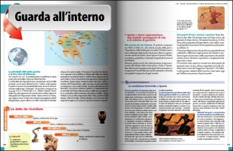


dimensione culturale
generale
dimensione culturale
specifica
Possesso ed esercizio delle competenze culturali, disciplinari, didattiche e metodologiche con riferimento ai nuclei fondanti dei saperi, ai traguardi di competenza e agli obiettivi di apprendimento previsti dagli ordinamenti vigenti.
dimensione metodologica
dimensione didattica

Slide 50

dimensione trasversale
2. Possesso ed esercizio delle competenze relazionali, organizzative e gestionali.
L’area relazionale è fondata sulla capacità di porsi in ascolto degli altri, riconoscendone bisogni, di dialogare instaurando un clima positivo nella promozione di apprendimenti, di collaborare con i colleghi e aprirsi al mondo esterno alla scuola.
L’area organizzativa è incentrata sulla capacità di strutturate adeguatamente il setting formativo, i contesti, assicurando contributi personali al sistema-scuola.
L’area gestionale è incentrata sulla capacità di gestire le risorse disponibili (spazio, tempo, strumenti, collaborazioni) per raggiungere gli obiettivi predefiniti.

Slide 51

dimensione volta al miglioramento
3. Possesso ed esercizio delle competenze di orientamento e di ricerca, documentazione e
valutazione.
L’area delle competenze di orientamento, ricerca, documentazione e valutazione è fondata prioritariamente sulla capacità di riflessione, analisi e promozione di attività volte al miglioramento delle pratiche educative e all’occupabilità nonché sulla conoscenza di tecniche e strumenti di rilevazione delle competenze.

Slide 52




dimensione giuridica
dimensione contrattuale
4. Osservanza dei doveri connessi con lo status di dipendente pubblico e inerenti la funzione docente.
dimensione etica
dimensione comportamentale

Slide 53


dimensione dello sviluppo professionale
5. Partecipazione alle attività formative e raggiungimento degli obiettivi dalle stesse previsti.
La dimensione comprende la consapevolezza e la capacità di autocritica e di autovalutazione, attraverso un approccio che consenta ad ogni docenti di riorganizzare continuamente le proprie esperienze, nella prospettiva dello sviluppo professionale continuo.

Slide 54


Conclusione del procedimento
Al termine del percorso di formazione e del periodo annuale di prova, nell’intervallo temporale intercorrente tra il termine delle attività didattiche - compresi gli esami di qualifica e di Stato - e la conclusione dell'anno scolastico, il Comitato è convocato dal Dirigente scolastico per procedere alla verifica degli standard professionali del docente neoassunto e conseguentemente all'espressione del parere sul superamento del percorso di formazione e prova.

Slide 55
Il colloquio del docente in formazione e prova prende avvio dalla presentazione delle attività di insegnamento e formazione e della relativa documentazione contenuta nel Portfolio professionale, consegnato preliminarmente al dirigente scolastico che lo trasmette al Comitato almeno cinque giorni prima della data fissata per il colloquio

Slide 56
Istruttoria del Tutor e
Relazione del Dirigente scolastico:
Il Docente tutor
presenta le risultanze emergenti dall’istruttoria compiuta in merito alle attività formative realizzate e alle esperienze di insegnamento e partecipazione alla vita della scuola del docente neo-assunto, nonché agli esiti della verifica della traduzione in competenze delle conoscenze teoriche disciplinari e metodologiche del docente.
Il Dirigente scolastico
predispone una relazione per ogni docente in prova, comprensiva della documentazione delle attività di formazione, delle attività di tutoring, della visita didattica effettuata e di ogni altro elemento informativo o evidenza utile all’espressione del parere.

Slide 57
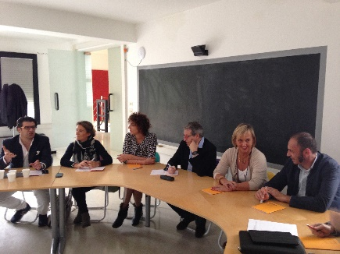

Il test finale
Nell’ambito del colloquio dinanzi al Comitato di valutaizone è svolto il test finale, che consiste, ai sensi dell’articolo 13, comma 3 del DM 226, “nella discussione e valutazione delle risultanze della documentazione contenuta nell’istruttoria formulata dal tutor accogliente e nella relazione del dirigente scolastico, con espresso riferimento all’acquisizione delle relative competenze, a seguito di osservazione effettuata durante il percorso di formazione e periodo annuale di prova”.

Slide 58

Ripetizione del periodo di formazione e prova per esito negativo
In caso di mancato superamento del test finale o di valutazione negativa del percorso di formazione e periodo annuale di prova, il Dirigente scolastico emette provvedimento motivato di ripetizione, solo per una volta, del periodo di formazione e di prova.
Il provvedimento indicherà, altresì, gli elementi di criticità emersi ed individuerà le forme di supporto formativo e di verifica del conseguimento degli standard richiesti per la conferma in ruolo.

Slide 59
La verifica ispettiva
Nel corso del secondo periodo di formazione e di prova è obbligatoriamente disposta una verifica ispettiva per l’assunzione di ogni utile elemento di valutazione dell’idoneità del docente.
La relazione, rilasciata dal Dirigente tecnico, è parte integrante della documentazione esaminata in seconda istanza dal Comitato al termine del secondo periodo di prova.

Slide 60

Superamento dell’anno di formazione e prova
In caso di giudizio favorevole sul periodo di formazione e di prova, il Dirigente scolastico emette provvedimento motivato di conferma in ruolo per il docente neo-assunto.
Compiuto l’anno di formazione, il personale docente consegue la conferma in ruolo con decreto del Dirigente Scolastico, tenuto conto del parere del Comitato per la valutazione del servizio.
Il provvedimento è definitivo. (art. 440 del D.L.vo n. 297/94).
Il parere del Comitato è obbligatorio,
ma non vincolante per il Dirigente Scolastico, che può
discostarsene con atto motivato.

Slide 61


«L’istruzione deve aiutarti a capire cosa è importante per te,
in cosa puoi davvero eccellere e perché il mondo può avere bisogno di te».
da
«L’istruzione come leva per la produttività»
Schleicher

Slide 62

Approfondimento tematico a scelta della Scuola Polo « S.CATERINA DA SIENA-AMENDOLA»
AMBITO SA 23
VALUTAZIONE INNOVATIVA E STRUMENTI DIGITALI

Slide 63






Bando PON "Ambienti didattici innovativi per la scuola dell’infanzia"
Bando PON Edugreen e Laboratori sostenibili
Bando Reti locali cablate e wireless nelle scuole
Piano nazionale scuola digitale
Il Piano Nazionale Scuola Digitale è un documento di indirizzo dal Ministero dell’Istruzione italiano redatto nel 2015 finalizzato al lancio di una strategia complessiva di innovazione della scuola italiana e per un nuovo posizionamento del suo sistema educativo nell’era digitale.
Bando PON "Digital Board: trasformazione digitale nella didattica e nell'organizzazione"

Slide 64

Piano Nazionale Scuola Digitale (PNSD)
Spazi e strumenti digitali per le STEM
Il Ministero dell’istruzione, nell’ambito del PNSD, ha inteso promuovere la realizzazione di spazi laboratoriali e la dotazione di strumenti digitali idonei a sostenere l’apprendimento curricolare e l’insegnamento delle discipline STEM (Scienze, Tecnologia, Ingegneria e Matematica) da parte delle scuole.

Slide 65

PIANO NAZIONALE DI RIPRESA E RESILIENZA (PNRR)
Piano scuola 4.0
Piano scuola 4.0: così la scuola diventa ecosistema di apprendimento grazie al digitale

Slide 66


E dunque …….nell’ecosistema di apprendimento grazie al digitale assume un ruolo importante
LA VALUTAZIONE INNOVATIVA
Definizione:
"Un insieme di approcci che utilizza strumenti e tecnologie per migliorare la qualità, l'equità e l'efficacia della valutazione degli studenti.»
Perché innovativa?
Adattabilità alle esigenze degli studenti.
Integrazione con strumenti digitali.
Focus su competenze pratiche e feedback immediato.

Slide 67

MA QUALI SONO GLI OBIETTIVI DELLA VALUTAZIONE I NNOVATIVA
Migliorare la precisione della valutazione riducendo i bias soggettivi ( distorsioni della valutazione di una situazione educativa :decisione da prendere, voto da attribuire, etc.indotte da un pregiudizio del soggetto che valuta.
Diversificare le modalità di verifica con strumenti dinamici.
Promuovere il coinvolgimento attivo degli studenti.
Supportare un apprendimento continuo e personalizzato.

Slide 68


Differenze tra valutazione tradizionale e innovativa
Tradizionale:
Focus su test cartacei e conoscenze
teoriche.
Feedback ritardato e meno dettagliato
Innovativa:
Strumenti digitali per valutare conoscenze teoriche e competenze pratiche.
Feedback immediato e personalizzato.

Slide 69
Tradizionale vs Innovativa
Aspetto | Approccio Tradizionale | Approccio Innovativo
Flessibilità | Limitata | Elevata
Focus | Conoscenze teoriche | Conoscenze teoriche e competenze pratiche
Feedback | Ritardato e generico | Immediato e personalizzato

Slide 70

Tipologie di valutazione - Formativa
Scopo: Monitorare il progresso degli studenti durante il processo di apprendimento.
Caratteristiche:
  Feedback continuo e immediato.
  Permette agli studenti di correggere errori e migliorare prima di una valutazione sommativa.
Esempi:
  Uso di quiz interattivi (es. Google Forms o Kahoot) durante una lezione per verificare la comprensione.
  Commenti diretti su elaborati digitali condivisi (es. Google Docs).
  Quiz a tempo per testare rapidamente la comprensione di un argomento chiave.

Slide 71

Tipologie di valutazione - Sommativa
Scopo: Certificare le competenze acquisite al termine di un UDA
Caratteristiche:
  Generalmente basata su punteggi finali.
  Strumenti digitali automatizzano la correzione, riducendo errori umani.
Esempi:
  Test finale online con domande a risposta multipla.
  Report automatizzato con analisi dei risultati tramite piattaforme di e-
learning.
  Quizizz o Moodle per esami standardizzati.

Slide 72

Tipologie di valutazione - Autentica
Scopo: Valutare l’applicazione pratica delle conoscenze in contesti reali.
Caratteristiche:
  Focus su attività che simulano scenari realistici.
  Richiede agli studenti di dimostrare capacità di problem solving, creatività e
pensiero critico.
Esempi:
  Simulazioni: Creazione di un progetto in un contesto realistico (es. simulazione di un esperimento scientifico o sviluppo di un'app).
  Casi Studio: Risoluzione di un problema complesso basato su un caso reale, documentandone il processo e le soluzioni.
  Progetti Collaborativi: Lavoro di gruppo per sviluppare un prodotto, come un
video educativo o una presentazione interattiva.

Slide 73


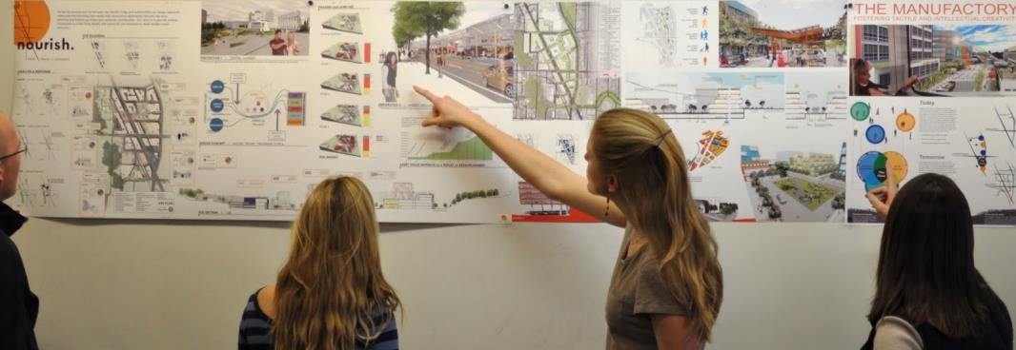
Quando utilizzare ogni tipo di valutazione?
Formativa: Durante il percorso di un UDA per monitorare progressi.
Sommativa: Alla fine per certificare le competenze.
Autentica: Per progetti o simulazioni pratiche.

Slide 74

Complementarità degli approcci valutativi – Perché?
Il concetto di complementarità:
Combina i punti di forza di diversi approcci valutativi.
Mitiga i limiti dei singoli metodi.
Benefici per l’apprendimento:
Promuove una visione globale e flessibile.
Risponde alle esigenze di studenti con stili di apprendimento diversi.
Aumenta l’efficacia delle lezioni grazie alla diversificazione.

Slide 75

Complementarità degli approcci
Esempio di integrazione:
Inizio di una UDA:
  Test diagnostici per valutare le conoscenze pregresse (formativa).
  Durante l’UDA:
    Quiz interattivi per monitorare i progressi (formativa).
    Progetti pratici per applicare le conoscenze (autentica).
    Fine dell’UDA:
      Test finali strutturati (sommativa).
      Presentazioni di gruppo (autentica).

Slide 76

Tecniche di integrazione della valutazione innovativa nella didattica
Strategie per integrare gli approcci:
Formativa:
  Utilizzo di strumenti digitali per il feedback immediato.
  Creazione di mappe concettuali.
Sommativa:
  Strutturazione di prove con rubriche di valutazione.
Autentica:
  Pianificazione di attività pratiche interdisciplinari.
Case Study:
Progettazione di un modulo all’interno dell’UDA che include:
  Formativa: Quiz su argomenti intermedi.
  Sommativa: Test finale.
  Autentica: Simulazione di un problema reale.

Slide 77

Sfide e Soluzioni nella Valutazione innovativa
Sfide principali:
Bilanciare i tre approcci nella pianificazione didattica.
Gestire il tempo per applicare tecniche diverse.
Formarsi all’uso di strumenti e app digitali da utilizzare
Soluzioni:
  Formazione e autoformazione continua: sull’utilizzo di strumenti digitali e tecniche di valutazione.
  Pianificazione strategica: Integrare le tecniche digitali valutative nelle UU.DD.
  Uso di strumenti intuitivi: Prediligere applicazioni semplici e accessibili.

Slide 78

Vantaggi della valutazione innovativa
Per gli studenti:
Maggiore coinvolgimento grazie a strumenti interattivi.
Feedback immediato che favorisce l’apprendimento
attivo.
Opportunità di sviluppare competenze pratiche e
critiche.
Per i docenti:
Risparmio di tempo con la correzione automatizzata.
Accesso a dati analitici dettagliati sui progressi degli studenti.
Migliore adattamento alle esigenze dei discenti.

Slide 79

GRAZIE
E ARRIVEDERCI A MAGGIO
Il Direttore del Corso
DS Prof.ssa Anna Rita Carrafiello

